Slide 1
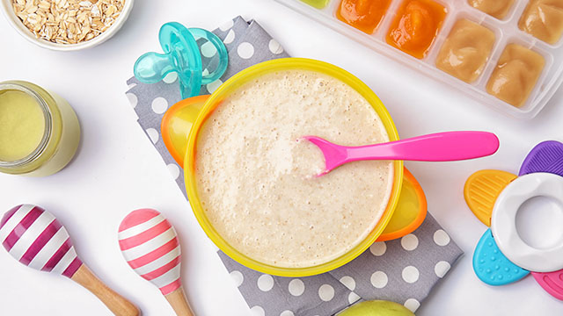
Upphaf viðbótarnæringar og fastrar fæðu
Fimmtudagsfundur 17. september 2021
Jóhanna Guðrún Pálmadóttir
Næringar- og meltingarsjúkdómar barna

Slide 2
Yfirlit
Aldur við upphaf viðbótarnæringar
Næringarþörf og fæðutegundir
Annar tilgangur máltíða
Öryggisatriði

Slide 3
Markmið ráðlegginga um viðbótarnæringu
Næring styðji við eðlilegan vöxt og þroska
Heildarinntaka mæti hitaeiningaþörf
Máltíðir örvi frekari þroska
Máltíðir stuðli að góðum matarvenjum

Slide 4
Eðlislæg stjórn inntöku
Ungbörn hafa meðfædda getu til að stýra inntöku
Borða meira þegar þau fá sjaldnar að borða
Borða minna þegar þeim er gefið oftar
Truflun á eðlislægri hegðun og inntöku háð hungri
Barni er gefið of mikið að borða
Barn er svelt
Utanaðkomandi áreiti
Barn er neytt til að borða meira

Slide 5
Móðurmjólk og ungbarnaformúla
Móðurmjólk æskileg fyrir fullburða nýbura
D-vítamín 10 µg á dag sem samsvarar 400 IU frá 1-2 vikna aldri ráðlagt til viðbótar
Móðurmjólk og ungbarnaformúla uppfylla næringarþörf fyrstu 6 mánuðina
Járn 1 mg/kg/dag frá 4 mánaða aldri ef barn er eingöngu á brjósti

Slide 6
Hlutverk viðbótarnæringar
Viðbótarhitaeiningar
Járn
Vítamín og snefilefni
Undirbýr ungbarn fyrir fjölbreyttara fæði
Fljótandi fæði → Maukfæði → Föst fæða við hæfi
Við 12 mánaða aldur kemur um helmingur orkunnar úr viðbótarnæringu

Slide 7
Hvenær á að byrja á fastri fæðu?
Næringarþörf
Hraust ungbörn tvöfalda fæðingarþyngd við 4 mánaða aldur
Viðbótarnæring verður nauðsynleg eftir 6 mánaða aldur
Brjóstamjólk uppfyllir ekki næringarþörf barna yfir 6 mánaða aldri
Þroski
Barnið getur setið upprétt með stuðningi
Barnið heldur höfði vel
Aldur einn og sér er ekki hæfilegt viðmið
Fyrirburar
Ráðlagt að byrja við 13 vikna leiðréttan aldur
Börn geta almennt fengið viðbótarnæringu við 4-6 mánaða aldur

Slide 8
Önnur þroskamerki
Barnið getur reist sig upp á útrétta handleggi þegar það liggur á grúfu
Barnið getur fært maukfæði aftur í kok og kyngt
Barnið þrýstir ekki lengur tungu á móti skeið (extrusion reflex)
Barn færir hendur og leikföng í munn
Barnið getur gefið til kynna hungur og seddu
Aukinn þroska þarf til að borða fasta fæðu með vissri áferð

Slide 9
Responsive feeding
“You provide
– your child decides”
Umönnunaraðili
les vel í hegðun barnsins
bregst við leiðsögn barnsins
veitir jákvætt og styrkjandi viðmót

Slide 10
Barnið gefur til kynna hungur og seddu
Hungur
Sedda
Grætur og myndar augnsamband
Opnar munn við gjafir
Færir höfuð fram að skeið
Reynir að færa mat að munni
Teygir sig í skeið eða mat
Bendir á mat
Gleðst yfir máltíðinni
Biður um ákveðinn mat
Bendir og notar orð
Sleppir brjósti eða pela
Sofnar við gjafir
Snýr höfði frá skeið
Veitir umhverfi meiri athygli
Borðar hægar
Lokar munni og ýtir mat í burtu
Hristir höfuð til að neita mat
Segist búinn að borða
Leikur með mat og hendir

Slide 11
Snemmbúið upphaf fastrar fæðu →fyrir 4 mánaða aldur
Ekki sýnt fram á gagnsemi (einkum nætursvefn)
Ofnæmi
Ásvelging
Vannæring eða ofnæring
Aukið álag á nýru
Offita, misvísandi niðurstöður
Sykursýki týpa 1 hjá áhættuhópum ef grautur gefinn fyrir 3 mánaða aldur
Celiac hjá áhættuhópum

Slide 12
Síðbúið upphaf fastrar fæðu →eftir 6 mánaða aldur
Neikvæð áhrif á vöxt
Hætta á offitu meðal barna á ungbarnaformúlu
Járnskortur meðal barna á móðurmjólk eingöngu
Þroskatækifæri
Barn verður fráhverft fastri fæðu
Ofnæmi
Sykursýki týpa 1 hjá áhættuhópum ef grautur gefinn fyrst eftir 7 mánaða aldur
Celiac hjá áhættuhópum

Slide 13
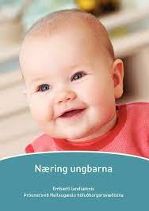
Almennar leiðbeiningar
World Health Organization (WHO)
American Academy of Pediatrics (AAP)
North American Society for Pediatric Gastroenterology, Hepatology and Nutrition (NASPGHAN)
European Society for Pediatric Gastroenterology, Hepatology and Nutrition (ESPGHAN)
Embætti Landlæknis og Þróunarsvið Heilsugæslu höfuðborgarsvæðisins

Slide 14
Fyrstu máltíðirnar
Móðurmjólk eða ungbarnaformúla eftir upphaf fastrar fæðu
Æskilegt að barnið fái áfram 800 til 1000 mL daglega
Fyrsta fasta fæðan ætti að vera einföld
Einungis ein ný fæðutegund í einu
Ný fæðutegund á 3-5 daga fresti

Slide 15
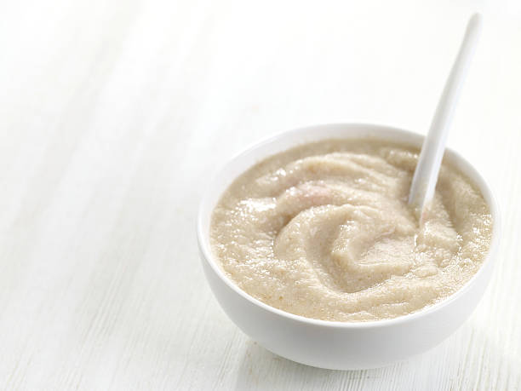
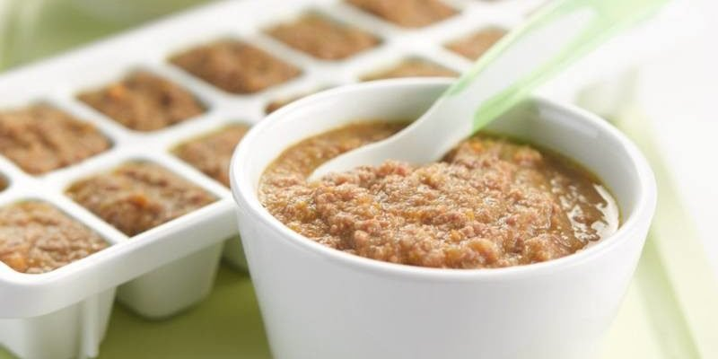
Innihaldið
Maukað kjöt ráðlögð fyrsta fæða
Járn
Heme járn frásogast betur en járn á öðru formi
Heme járn eykur frásog á járni á öðru formi
Sink
Járnbættir ungbarnagrautar
Járn frásogast ekki eins vel og úr kjöti
Járn sem ekki frásogast hefur möguleg áhrif á þarmaflóru og bólguviðbragð

Slide 16
Nokkur atriði um ungbarnagraut
Hrísgrjónamjöl algengasti fyrsti grauturinn og minnst ofnæmisvaldandi
Má bjóða aðra grauta
Fjölbreytileiki
Arsen mengun
Byrja á 1 tsk. og auka magn smám saman í ½ bolla á 2 til 3 mánuðum

Slide 17
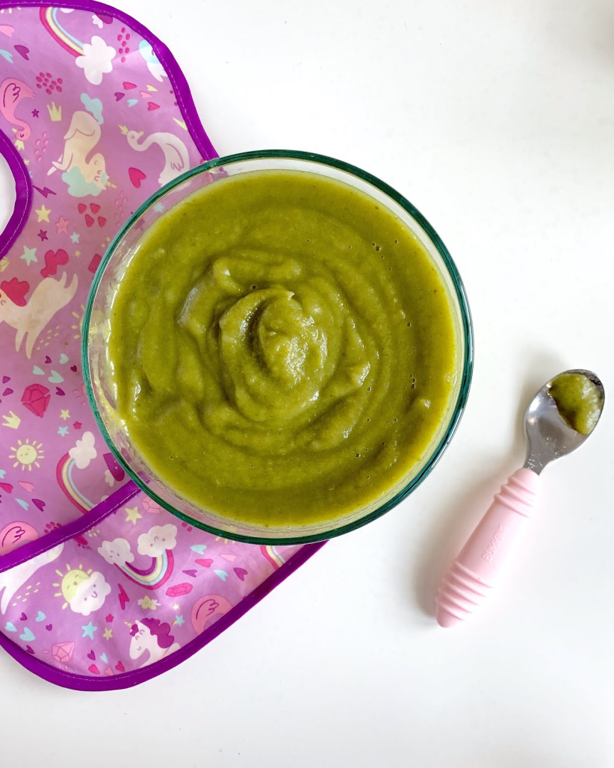
Innihaldið frh.
Maukaðir ávextir og grænmeti næsta viðbót
Minnst ein C-vítamínrík máltíð daglega til þess að auka frásog járns
Engar ráðleggingar m.t.t. hlutfalls grænmetis og ávaxta
Gefa með skeið fremur en úr poka (skvísu)
Engin mörk sett á fituneyslu og magn kólesteróls
Forðast að salta og sykra mat
Varast orkuríkan mat ef barnið þyngist hratt
4-6 máltíðir á dag

Slide 18
Matarvenjur
Bjóða aftur síðar það sem barninu líkar ekki í fyrstu
Fjölbreytni er mikilvæg
Hefur áhrif á neyslumynstur síðar
Venjum og vali fæðu fyrir ungbörn virðist viðhaldið fyrstu árin

Slide 19
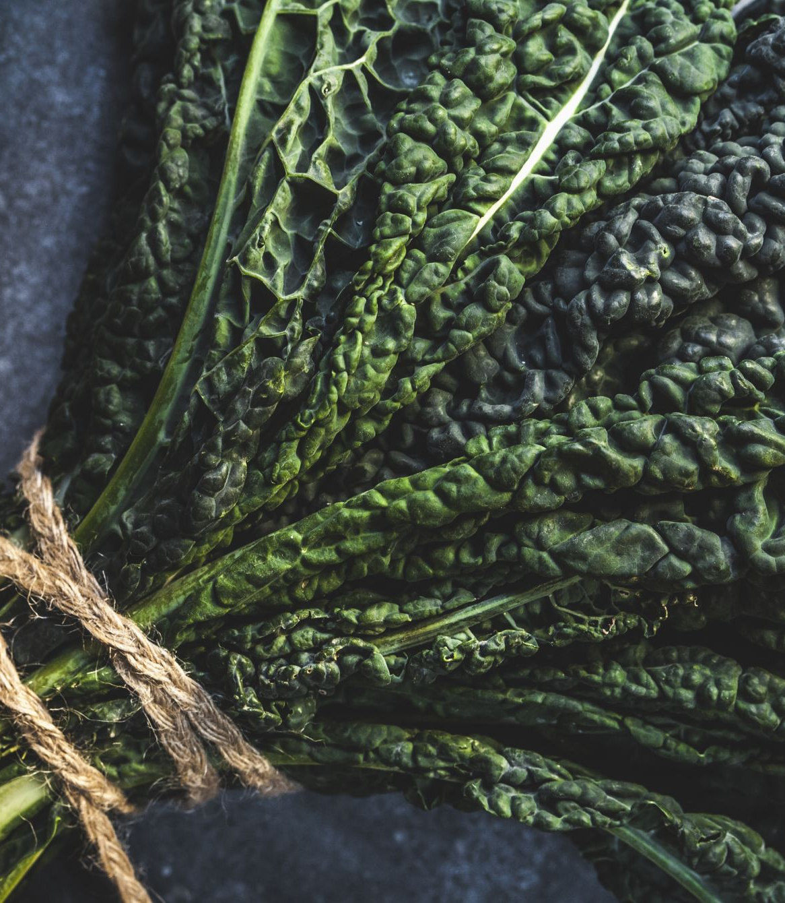
Heimagerður matur
Orkuinnihald
Macronutrients og micronutrients
Breytileiki
Nitröt
Salt
Geymsluþol

Slide 20
Öryggisatriði
Gefa maukfæði úr skál með skeið en ekki úr upprunalega ílátinu
Aðskotahlutir, mengun
Henda afgangsmat
Opið ílát geymist í ísskáp í allt að 48 klst.
Forðast hunang vegna hættu á infant botulism
Föst fæða getur staðið í börnum og leitt til köfnunar
Harðar fæðutegundir t.d. hrátt grænmeti (og sælgæti)
Stórir kúlulaga bitar t.d. hnetur, vínber, hráar gulrætur, poppkorn
Pylsur
Eldri börn sem matast sjálf ættu ekki að borða án eftirlits fyrstu 2 árin

Slide 21
Ofnæmi – Börn í áhættuhóp
Árið 2000: Innleiðingu ofnæmisvalda seinkað
Kúamjólk > 12 mánaða aldur
Egg > 24 mánaða aldur
Jarðhnetur, trjáhnetur og fiskur > 36 mánaða aldur
Árið 2008: Ekki haldbær rök til að styðja seinkun á innleiðingu ofnæmisvalda
Gæti aukið áhættu á ofnæmissjúkdómum
Snemmbær innleiðing milli 4ra og 6 mánaða aldurs gæti dregið úr áhættu
Aukin tíðni ofnæmissjúkdóma meðal yngri systkina barna með fæðuofnæmi
Erfðaþáttur
Seinkuð innleiðing vegna sögu systkinis

Slide 22
Niðurstaða varðandi ofnæmisvalda
Börn í aukinni áhættu á ofnæmissjúkdómum
Ekki mælt með að seinka innleiðingu algengra ofnæmisvalda umfram það sem ráðlagt er almennt
Kúamjólk, egg, soja, hveiti, jarðhnetur, trjáhnetur, fiskur

Slide 23
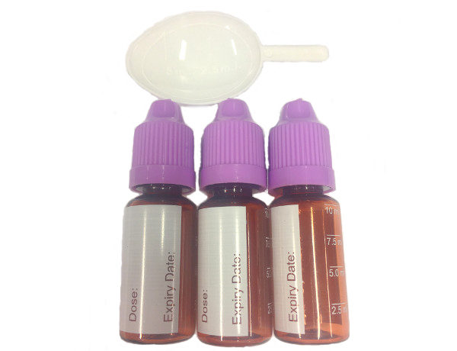
Ráðlögð aðferð við innleiðingu ofnæmisvalda
Ungbarn með jákvæða ættarsögu sem hefur ekki exem
Barn hefur þolað brjóstamjólk eða formúlu og algenga fyrstu viðbótarnæringu (mauk, graut)
Bjóða barni örlítið magn í fyrstu
Antihistamín til taks í réttum skammti
Ef engin viðbrögð → halda áfram og auka magn

Slide 24
Ráðlögð aðferð við innleiðingu ofnæmisvalda frh.
Ungbarn með mikið exem
Ungbarn sem hefur sýnt ofnæmisviðbrögð við fæðu
→ Frekara mat og meðferð hjá ofnæmislækni barna

Slide 25
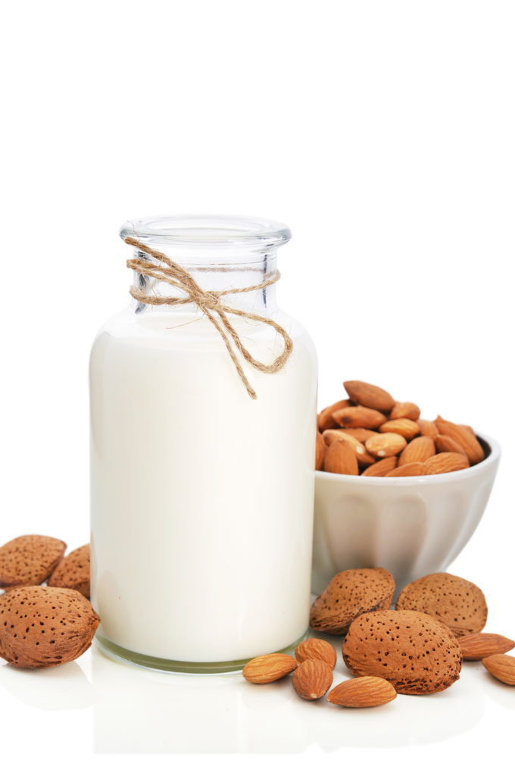
Fæða sem ber að varast hjá yngri en 12 mánaða
Kúamjólk til drykkjar
Hætta á járnskorti
Occult blæðing frá slímhúð meltingarvegar
Aukið álag á nýru vegna magns próteins og uppleystra salta
Jurtamjólkurlíki

Slide 26
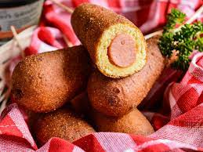
Fæða sem ber að forðast í miklu magni
Ávaxtasafi
Drykkir með viðbættum sykri
Unnar kjötvörur og önnur tilbúin fæða ekki ætluð börnum
Salt
Nítröt
Blue baby syndrome (methemoglobinemia)
Lifur og lifrarpylsa í miklu magni
A-vítamín
Mest tvisvar í mánuði

Slide 27
Annað sem er vert að varast
Rabbarbari vegna oxalsýru
Spínat, sellerí, rauðrófur og fennel vegna mikils magns nítrats
Fiskur með hátt magn kvikasilfurs
Rúsínur
Sveppaeitur
Mest 50g á viku
Kanill
Kúmarín áhrif á lifur

Slide 28
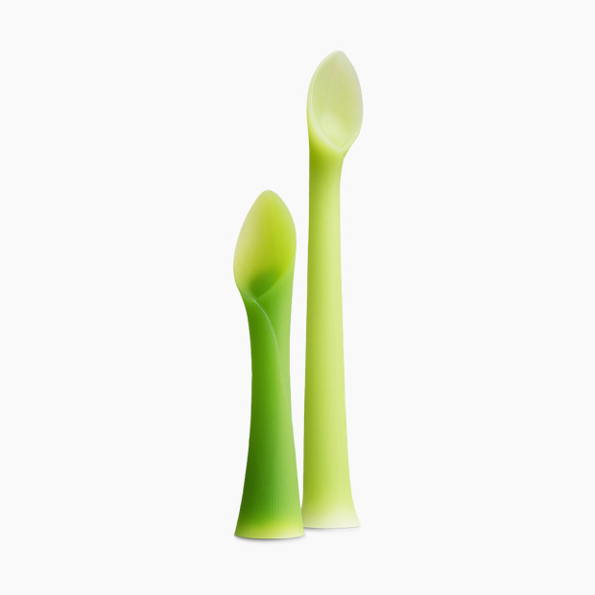
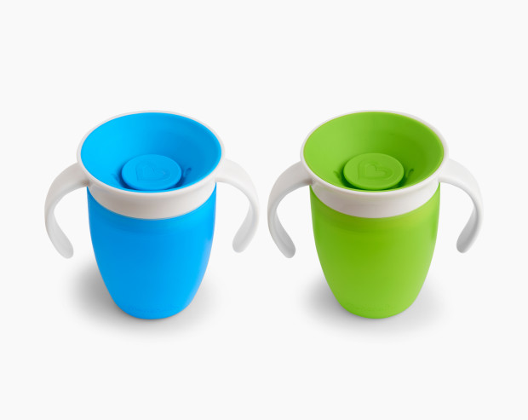
Fyrir áhugasama
Ílát og áhöld
BPA frítt
Silicone
Gler
Stál
Bambus
“Dirty dozen“ og “clean fifteen“
Magn skordýraeiturs við ræktun
Umhverfisvernd
Endurvinnsla umbúða
Það er vandlifað! Takk fyrir!

Slide 29
Heimildir
Wyllie R, Hyams JS, Kay M. Pediatric Gastrointestinal and Liver Disease 5th Edition. Elsevier, Inc. 2016.
Kleinman RE. Pediatric Nutrition Handbook, 6th edition. American Academy of Pediatrics. 2009.
Duryea T (2020). Introducing solid foods and vitamin and mineral supplementation during infancy In Drutz JE, Motil KJ (Ed.) UpToDate.
Fleischer DM (2020). Introducing highly allergenic foods to infants and children In Sicherer SH (Ed.) UpToDate.
Houser, CM. Pediatric Gastroenterology and Nutrition. Springer. 2014.
Næring ungbarna 3. útgáfa. Embætti landlæknis og Þróunarsvið Heilsugæslu höfuðborgarsvæðisins. 2017.
Guiding principles for complementary feeding of the breastfed child. World Health Organization.
Friel J, Quasem W, Cai C. Iron and the Breastfed Infant. Antioxidants. 2018 Apr; 7(4): 54.

Slide 30
“Dirty dozen“
Jarðarber
Spínat
Nektarínur
Epli
Vínber
Ferskjur
Kirsuber
Perur
Tómatar
Sellerí
Kartöflur
Paprika

Slide 31
“Clean fifteen“
Avókadó
Kornmaís
Ananas
Hvítkál, rauðkál
Laukur
Sætar ertur
Papaya
Aspas
Mango
Eggaldin
Gul melóna
Kíví
Kantalúpmelóna
Blómkál
Brokkólí

Slide 32
Hver er ákjósanleg fyrsta fæða?
Menningarheimur
Hefðir
Einstaklingsbundið val
Venjum og vali fæðu fyrir ungbörn virðist viðhaldið fyrstu árin

Slide 33
Orkuþörf ungbarna
Fyrirburar 120 kcal/kg/dag
Fullburða börn undir 2ja mánaða aldri 100-110 kcal/kg/dag
Ungbörn 3-5 mánaða 85 - 90 kcal/kg/dag
Ungbörn 9-11 mánaða 80 kcal/kg/dag
Börn 12- 23 mánaða 106 kcal/kg/dag

